Slide 1
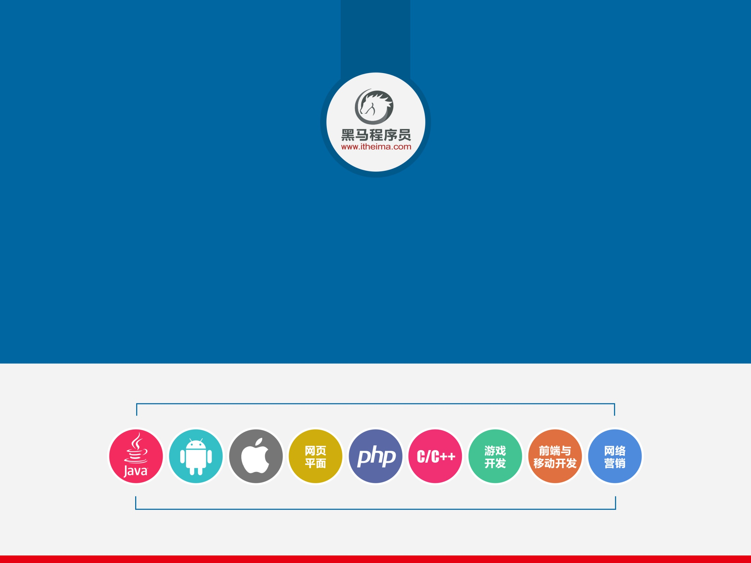
Scrapy爬虫框架

Slide 2
第四天课程
1.scrapy-redis分布式
2.京东图书信息爬虫
3.scrapy_redis数据持久化
3.AQI空气质量网站分布式爬虫
Notes:
使学生了解今天的授课内容

Slide 3
1.Scrapy-redis组件
1.1 Redis的安装配置
1.window下
1)修改配置文件redis.conf(版本不同，名字会有出入)，将bind 127.0.0.1这个参数注掉
2)命令行(管理员权限)中执行
redis-server <配置文件路径>
Notes:
使学生账务window平台redis的安装配置步骤

Slide 4
1.1 Redis的安装配置
2. linux下
1)sudo vi /etc/redis/redis.conf
注销bind 127.0.0.1配置，表明允许远程连接
2)启动redis服务器
sudo redis-server /etc/redis/redis.conf
Notes:
使学生掌握linux平台安装部署的步骤

Slide 5
1.1 Redis的安装配置
3. mac下
1)找到配置文件并进行修改
注销bind 127.0.0.1配置，表明允许远程连接
2)启动redis服务器
sudo redis-server <配置文件路径>
Notes:
掌握mac平台的安装部署

Slide 6
1.1 Redis的安装与配置
3.设置redis数据库以守护进程启动
daemonize yes
window不能设置
4.连接测试
1.master端
redis-cli
2.非master端
redis-cli -h master_ip
Notes:
掌握如何连接本地数据库和远程数据库，验证服务器是否成功搭建

Slide 7
1.scrapy-redis分布式组件
1.2分布式
1)概念
由多台机器协同完成一个任务，从而缩短任务的执行时间
2)优点:
提升了项目的整体速度
单个节点不稳定不会影响整个任务执行
Notes:
使学生掌握分布式的概念，有点，缺点

Slide 8
1.3scrapy-redis分布式组件
1)为什么要使用该组件
Scrapy多个spider不能共享待爬取队列，自身并不支持分布式爬虫
2)scrapy-redis组件的逻辑:
该组件粘合了redis数据库和scrapy框架，完美的解决了scrapy框架无法进行分布式数据采集的缺点
Notes:
使学生了解为什么要是用scrapy-redis组件，scrapy自身的缺陷，以及scrapy-redis组件的实现逻辑

Slide 9
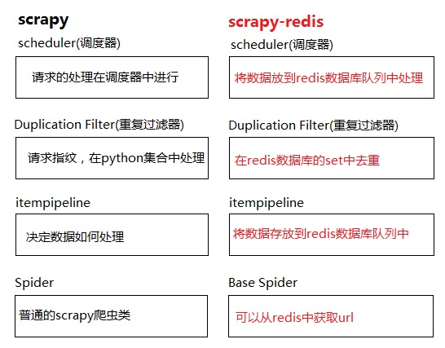
1.3scrapy-redis分布式组件
3)更换组件
Notes:
对比学习scrapy与scrapy-redis组件中各模块的区别

Slide 10
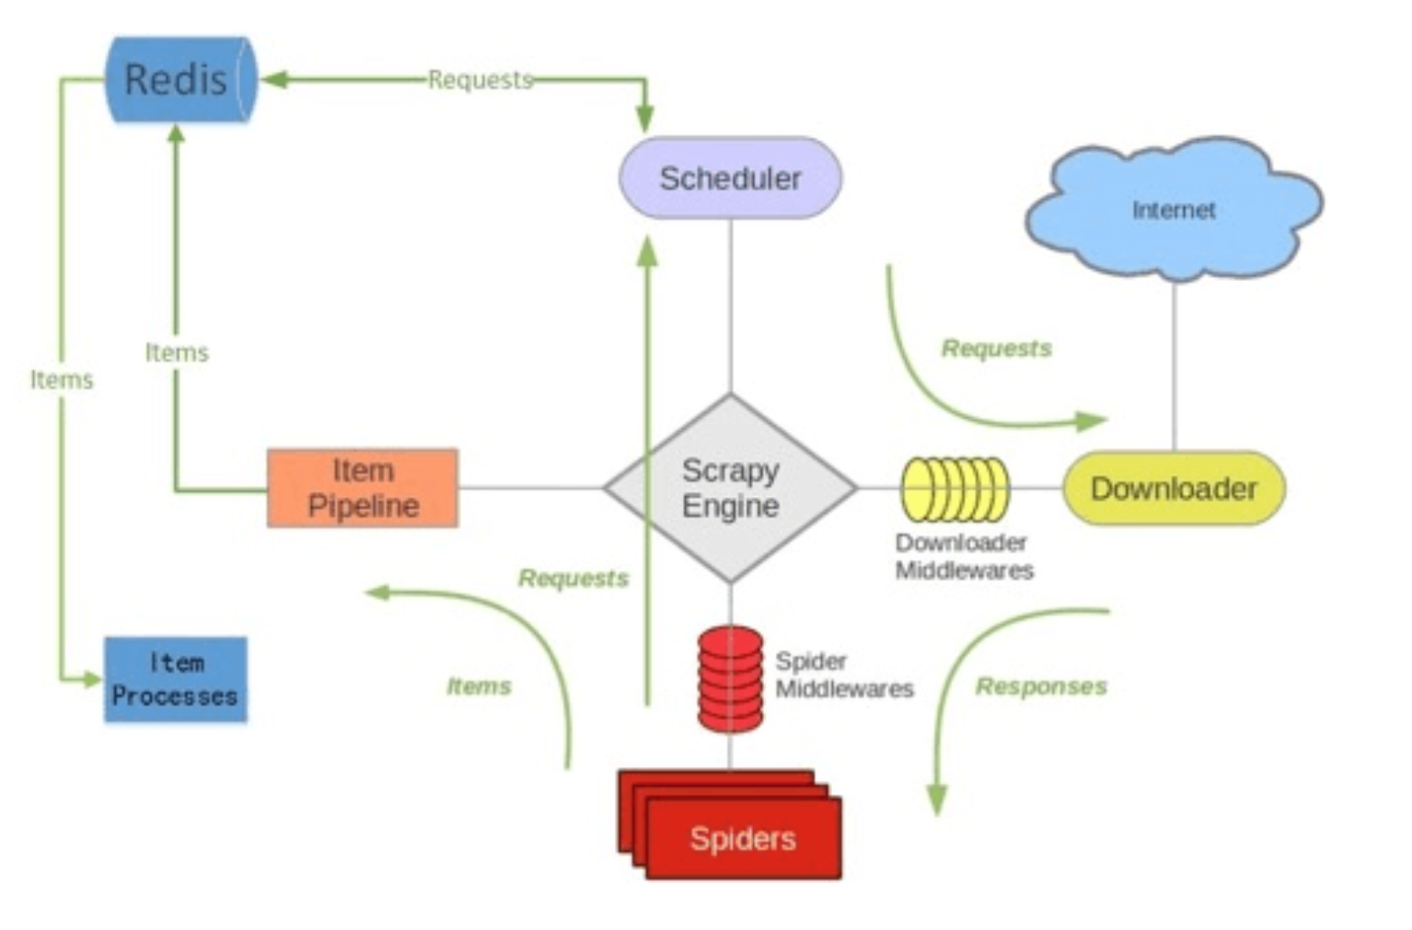
1.scrapy-redis分布式
Notes:
使学生掌握scrapy-redis分布式架构，着重理解scrapy-redis组件在分布式爬虫中的功能

Slide 11
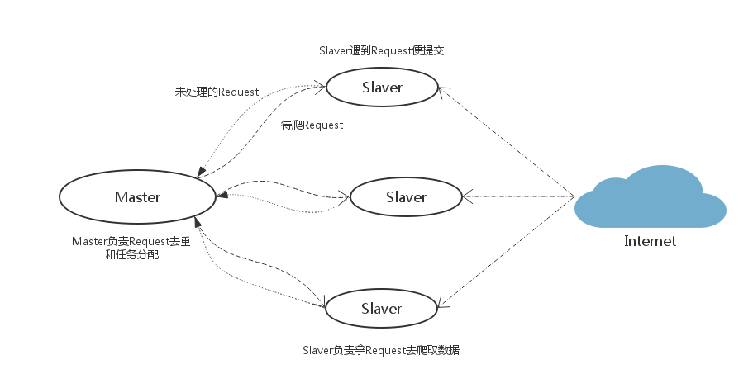
Notes:
使学生理解scrapy分布式爬虫的整体架构流程

Slide 12
1.scrapy-redis分布式
官方案例
克隆案例到本地
git clone https://github.com/rolando/scrapy-redis.git
案例1:
dmoz爬虫
特性:
1.数据，请求队列，去重都在redis数据库中进行
2.爬虫中断会从停止处继续执行
Notes:
http://dmoztools.net/

Slide 13
1.scrapy-redis分布式
案例2-3:
myspider_redis爬虫
特性:
1.使用redis_key代替了起始url列表
2.允许的域名可以通过__init__方法自动获取
3.使用scrapy runspider 爬虫文件名的形式启动
4.启动之后自动等待任务下发
5.任务完成之后再次进入等待状态
Notes:
使学生理解scrapy分布式爬虫的整体架构流程

Slide 14
2项目开发
1.创建项目
使用命令创建爬虫项目
2.明确目标
分析目标站点，明确需要采集的数据，并且建立模型

Slide 15
2项目开发
3. 创建爬虫
1)使用命令创建爬虫
爬虫类型选择
2)分析站点结构编写爬虫
根据站点接够编写爬取逻辑(爬取行为)

Slide 16
2修改爬虫为分布式
1.修改爬虫文件
1)导入分布式爬虫类
2)修改爬虫的继承
3)注销allowed_domains和start_urls
4)重写__init__()方法(可选)
5)添加redis_key
2.修改配置文件
使用官方案例的配置文件进行修改
配置redis数据库地址

Slide 17
复习
分布式爬虫：
先完成普通爬虫
再修改为分布式爬虫

Slide 18
案例
京东图书爬虫：
需求:抓取京东图书信息
目标字段:
书名，大分类，大分类页面url，小分类，小分类页面url，封面图片链接，详情页面url，作者，出版社，出版时间，价格
url:
https://book.jd.com/booksort.html

Slide 19
3.数据持久化
2.1什么是数据持久化
摆渡
所谓数据持久化就是将redis中存储的item数据存储到其他数据库或介质中
2.2为什么要做数据持久化处理
1)redis是内存型数据库，容量有限
2)内存在断电时会丢失所有数据，不安全
3)数据的使用一般不使用redis

Slide 20
3.数据持久化
2.3如何将数据持久化
将redis数据库中的数据读出，存放到其他类型的数据库中
Python redis库
1.链接:
redis.Redis(host,port,db)
2.读取:
以先进先出的形式读取数据
source,data = redis.blpop(keylist)
以先进后出的形式读取数据
source,data = redis.brpop(keylist)

Slide 21
3.数据持久化
案例:
编写一个脚本将JD的数据存储到本地的mongodb数据库中

Slide 22
